Slide 1
Цифровой симулятор для снижения обводненности и себестоимости добычи нефти на основе математического моделирования и искусственного интеллекта
Прикладное программное обеспечение для планирования, проектирования, оптимизации ключевых параметров ГТМ по ремонтно-изоляционным и водоизоляционным работам в нефтяных скважинах с возможностью анализа технико-экономической эффективности.
https://pt.2035.university/project/cifrovoj-simulator-dla-snizenia-obvodnennosti-i-sebestoimosti-dobyci-nefti-na-osnove-matematiceskogo-modelirovania-i-iskusstvennogo-intellekta

Slide 2

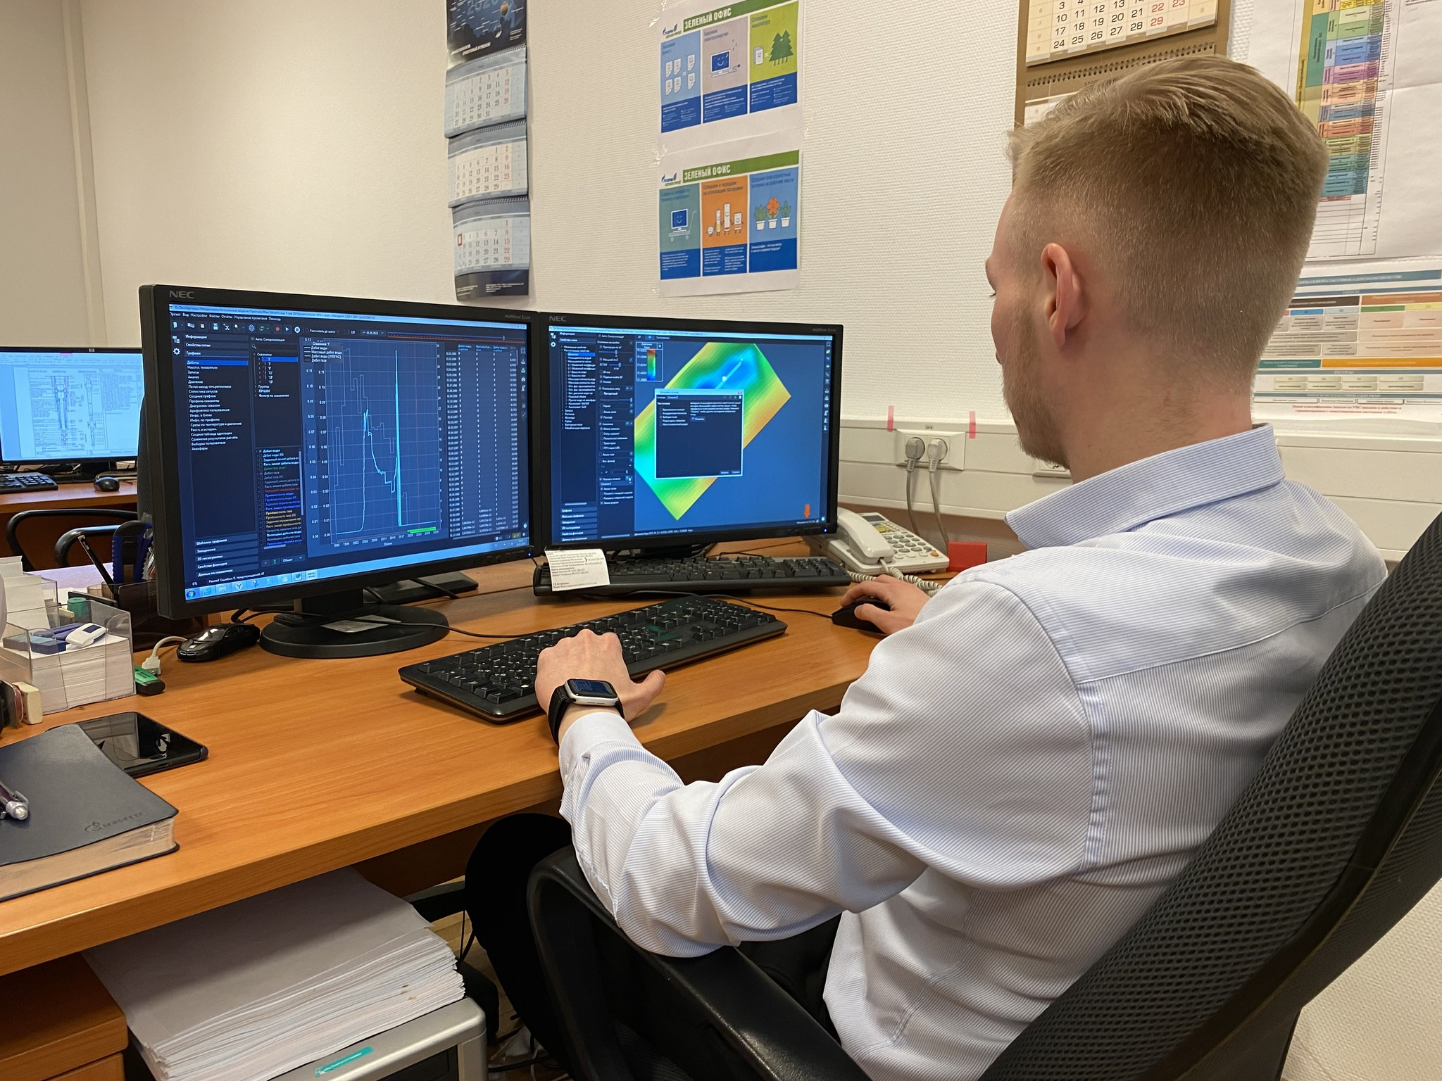
Проблема
Проблемы, существующие на текущий момент в нефтяной отрасли касательно планирования мероприятий по снижению обводнённости и себестоимости добычи нефти:
Низкая успешность геолого-технических мероприятий (ГТМ) по снижению обводнённости нефти (45-50%).
Значительные затраты на проведение ГТМ по снижению обводнённости (средний «чек» - 3 млн. руб.).
Устаревшие традиционные подходы к планированию ГТМ на скважинах.
Малое количество прикладного ПО для прогноза технико-экономической эффективности ГТМ по снижению обводнённости.
Продолжается практика ручного подбора технологий и расчёт технологических процессов, корректность данного подбора сильно зависит от опыта и квалификации инженера-нефтяника.

Slide 3
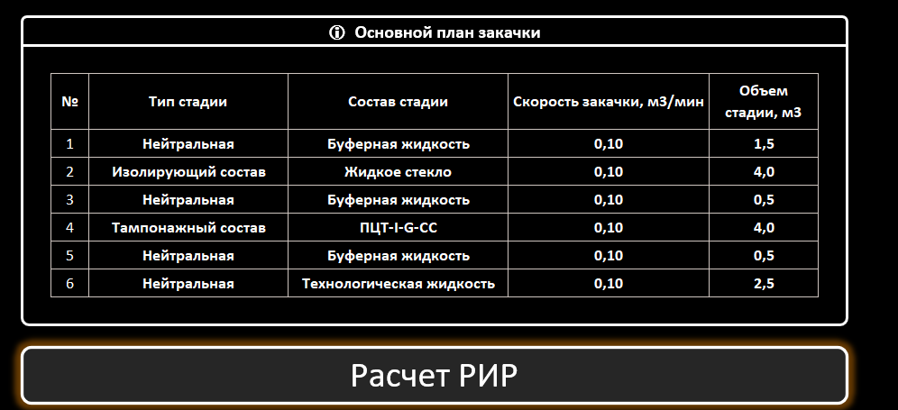
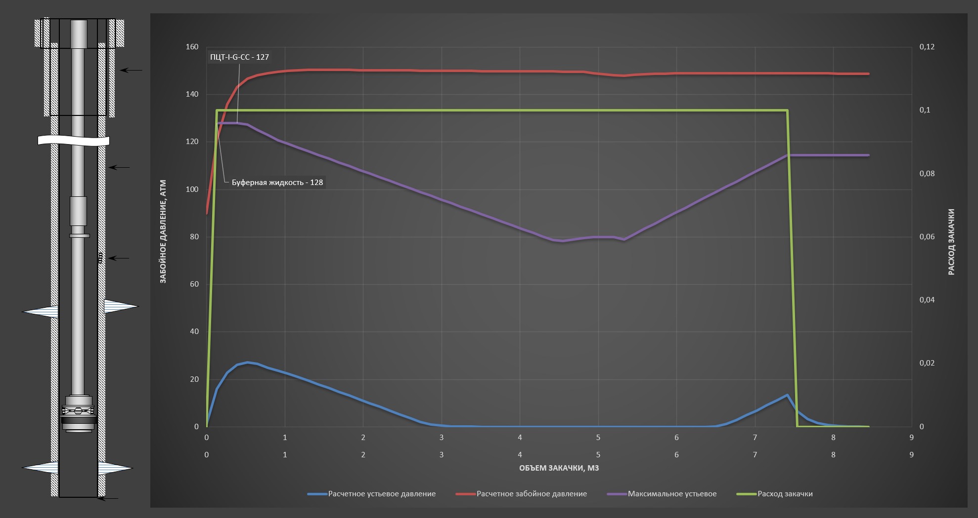
Решение
Предлагаемое решение: создание цифрового симулятора ГТМ для наглядного планирования и прогноза эффективности с использованием современных технологий
Повышение успешности ГТМ по снижению обводнённости нефти (на 5-10%).
Оптимизация затрат на проведение ГТМ по снижению обводнённости (до 3-5%).
Внедрение современных подходов к планированию ГТМ на скважинах.
Разработка, развития и распространение прикладного ПО для прогноза технико-экономической эффективности ГТМ по снижению обводнённости.
Автоматизация подбора технологий и расчёта технологических процессов за счёт применения элементов искусственного интеллекта.

Slide 4
Продукт
Наименование создаваемого продукта: | Цифровой симулятор для снижения обводненности и себестоимости добычи нефти на основе математического моделирования и искусственного интеллекта.
Срок планируемого выхода на рынок: | 2022…2023 г.
Потребители создаваемой продукции: Нефтегазодобывающие предприятия Сервисные компании для нефтегазодобычи Научно-исследовательские и проектные институты ВУЗы по специальности «Нефтегазовое дело». | Количество компаний в РФ: свыше 200. Количество нефтяных скважин компаний РФ, требующих снижения обводнённости: >90 000 ед. при общем фонде скважин 195 000 ед. Потенциальное количество пользователей продукта: в России: 5 000 – 10 000 человек/год; в мире: 50 000 – 100 000 человек/год.
Планируется получение свидетельства о регистрации программы для ЭВМ в конце 2021г.

Slide 5
Конкуренты
«QuikLook» (Halliburton)
«Дизайн РИР» (Роснефть)
Преимущества создаваемого симулятора РИР:
Учёт физических и термодинамических параметров в скважине и призабойной зоне пласта.
Анализ добычи и экономическая оценка результатов ГТМ.
Экспертная аналитическая система проектирования

Slide 6



Рынок
Оценка рынка РФ и СНГ
Оценка мирового рынка
Потенциальный рынок к 2030 году
Потенциальный рынок ПО нефтедобывающих и нефтесервисных компаний к 2030 году
Достижимый
рынок на 2030 год
Достижимый
рынок на 2030 год (покупка готового ПО)
26,8 млрд. $/год
51,1 млрд. руб/год
4,3 млрд. руб/год
6,3 млрд. $/год
% освоения рынка на 2030 год (план)
% освоения рынка РФ, приходящийся на покупку готового ПО для нефтегаза на 2030 год
1,0 %
0,03 %
Пользователи в мире:
Нефтесервис, добыча, НИПИ
Вузы (нефтегазовое дело)
Количество компаний в данном сегменте – свыше 500 ед.
Потенциальное количество пользователей – 50000…100000 чел/год
Количество учебных заведений – свыше 300 ед.
Потенциальное количество пользователей – 5000…20 000 чел/год

Slide 7
Бизнес-модель
1. ОСНОВНАЯ - Годовая подписка по модели «SaaS»:
- Инженерная версия для рынка России – 350 тыс. руб в первый год.
Тех.поддержка и обновление – 70 тыс.руб/год (20% от стоимости лицензии).
2. ДОПОЛНИТЕЛЬНАЯ (не учитывается в финансовой модели) – Консультационные и инжиниринговые услуги
Параметры | Стоимость лицензии по подписке
 | ЧДД, тыс. руб |  |  |  |  | ЧДД за 5 лет, тыс. руб.
 | 1 год | 2 год | 3 год | 4 год | 5 год
Стоимость лицензии, тыс. руб. | 350 | 350 | 350 | 350 | 350
Стоимость поддержки лицензии, тыс. руб/год (20% от стоим.) | 0 | 70 | 70 | 70 | 70
Число проданных лицензий, ед | 2 | 15 | 30 | 40 | 50
ЧДД от реализации ПО, тыс. руб. | 700 | 5320 | 10570 | 14070 | 17570 | 48 230

Slide 8
Текущие результаты
2018 – 2020
Декабрь 2020
Июль 2021
Декабрь 2021
2022
2023
Идея создания симулятора РИР. Подготовка макета программы в Excel.
Тестирование excel-шаблона симулятора РИР при планировании мероприятий в промысловых условиях на 76 скважинах.
Проект получил грант ФСИ на развитие симулятора РИР в web-интерфейсе
Разработана серверная часть web-приложения Симулятора РИР (back-end)
Разработка интерфейса web-приложения прототипа Симулятора РИР. Подготовка к ОПИ
Проведение ОПИ. Совершенствование функционала ПО Симулятора
Продажи ПО

Slide 9
Планы развития
Основная задача
Параллельные задачи
Продолжение разработки ПО Симулятора РИР/ВИР
Консалтинг
Дизайн ГТМ по РИР/ВИР
Получение гранта ФСИ в рамках Старт-2
Привлечение инвестиций от заинтересованных Компаний
(опционально) Выполнение НИОКР по созданию Симулятора РИР для условий компании-Заказчика
Консультирование по теоретическим, техническим и технологическим вопросам в области ГТМ на нефтяных скважинах.
- Экспресс-аудит задач и проблем
- Договор на оказание услуг
- Передаваемая документация: технические отчеты, рекомендации, инструкции
Проектирование и расчёт мероприятий по ремонтно-изоляционным и водоизоляционным работам в нефтяных скважинах
- Постановка задачи, запрос исходных данных
- Договор на оказание услуг
- Передаваемая документация: технические отчёты по дизайну, прогнозу эффективности, рекомендации.

Slide 10
Предложение для Партнёра
НИОКР
Подписка по SaaS
Интеграция в корпоративное ПО
Выполнение НИОКР по созданию Симулятора РИР для условий компании-Заказчика
РИД – остается у Заказчика
Права на продажу ПО – ООО «РИРПРО»
Обучение / тех. поддержка
Оперативная модернизация ПО
Возможность расширения функционала и развитие интерфейса Симулятора под задачи и требования Заказчика
Доступ к ПО по модели SaaS (доступ по подписке)
Гибкий защищенный доступ к облачному серверу для выполнения расчетов через web-интерфейс
Обучение / тех. поддержка
Оперативная модернизация ПО
Использование Симулятора РИР как прикладного ПО для проектирования РИР
Договор оказания возмездных услуг по интеграции Симулятора
Проведение ЛИ
Развертывание серверных компонентов в сети Заказчика
Обучение / тех. поддержка
Оперативная модернизация ПО
Включение Симулятора РИР в набор корпоративных расчётных инструментов.

Slide 11

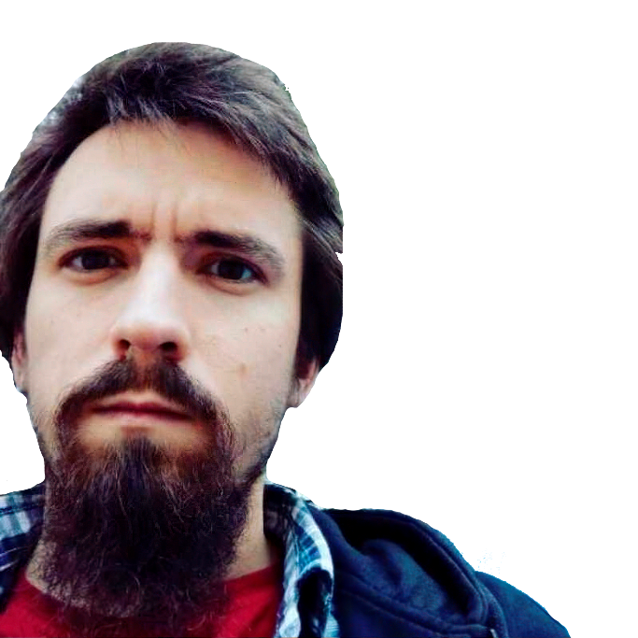
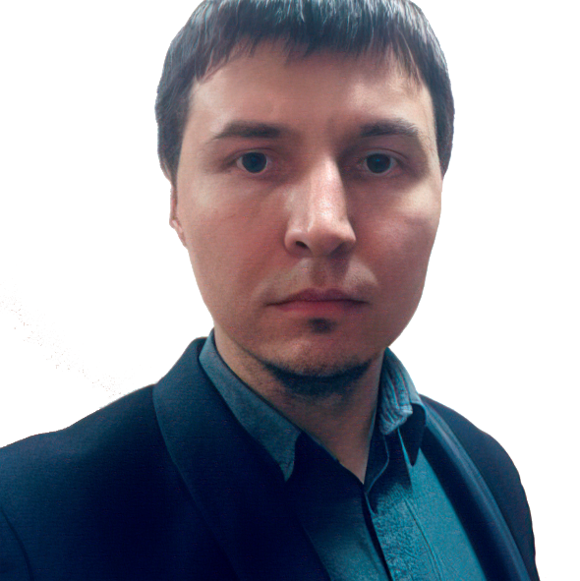
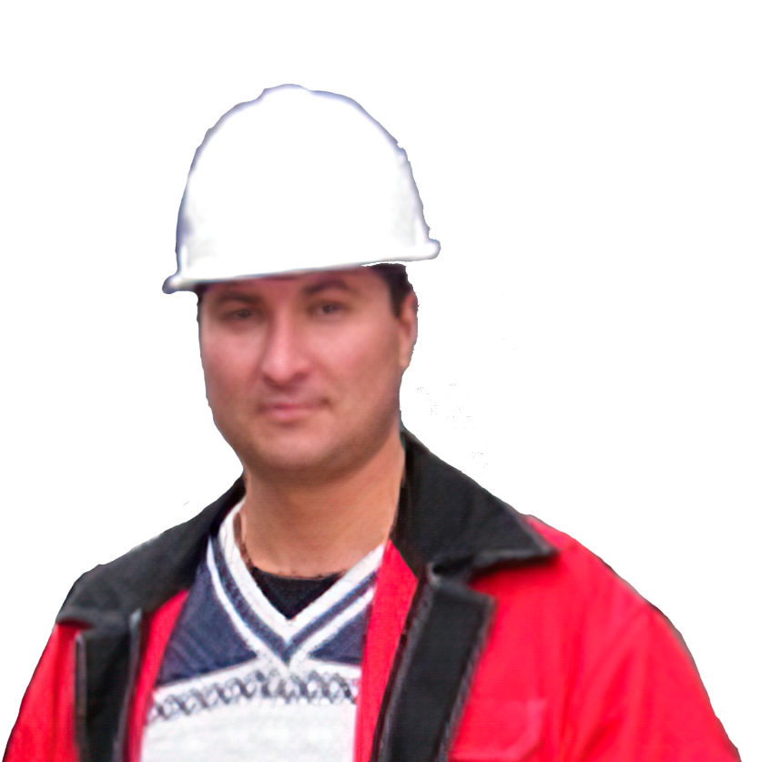
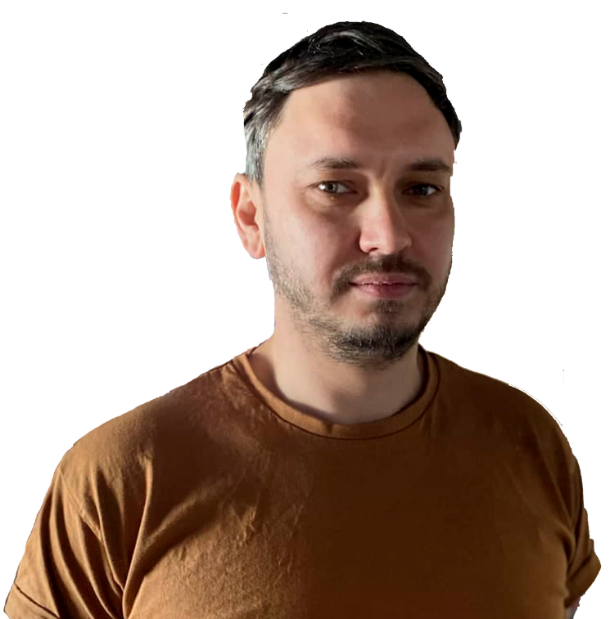
Команда
Роман Касливцев
Директор
Михаил Кочеков
Научный руководитель, к.т.н
Дмитрий Кучеренко
Главный технолог
Булат Вахитов
Программист-разработчик
Научно-производственный стаж – 6 лет. Разработал и обосновал дизайн более 50 мероприятий по снижению обводнённости добываемой продукции нефтяных скважин с NPV более 1 млрд. руб.
К.т.н. по специальности 25.00.17 –Предпринимательский опыт – 4 года. Производственный стаж – 10 лет. С 2006 по 2019 гг. опубликовано 11 научных работ, в том числе 3 статьи в журналах из перечня ВАК, получено 4 патента РФ.
Производственный практик по проведению ремонтно-изоляционных работ. Общий стаж работы в сфере – более 20 лет, из них на руководящей должности – 11 лет. Предпринимательский опыт – 5 лет
Опыт работы - 15 лет. Программирование на C#, javascript, typescript, разработка баз данных и работа с БД Oracle, postgre, разработка веб-приложений на angular, верстка HTML+CSS, Docker, docker-compose

Slide 12
Контакты
Сайт
Телефон
email
www.rirpro.ru
+7 (961) 366-97-11
contact@rirpro.ru

